Slide 1
Køn og sex - intro
BTT s. 72-74

Slide 2
Kroppens organsystemer – s. 16
Hvor mange organsystemer har mennesket i alt?
Hvilke af organsystemerne kender vi allerede (se på figuren)?
Find og læs afsnittet om forplantningssystemet og kig på de tilhørende tegninger.
Hvad forestiller den øverste tegning?
Hvad forestiller den nederste tegning?
Hvor mange ægceller modnes pr. måned i kvinden?
Hvor mange sædceller udvikles pr. dag i manden?
Hvilket køn kan efter din mening få flest børn i løbet af dets levetid, og hvorfor?

Slide 3
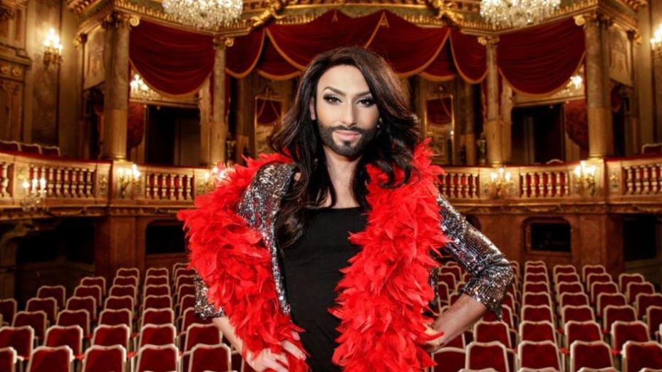
Hvad kendetegner hhv. mænd og kvinder?
Hvad kendetegner mænd? Hvordan man se/vide, at en person er en mand?
Hvad kendetegner kvinder? Hvordan man se/vide, at en person er en kvinde?

Slide 4
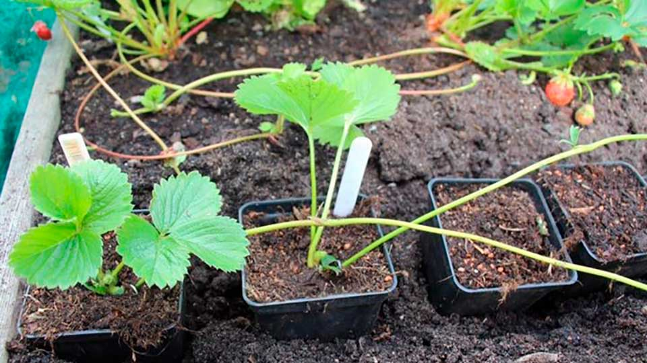
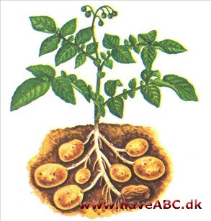
Formering
Hvad er kønnet formering?
Hvad er ukønnet formering?
Giv eksempler på organismer med både kønnet og ukønnet formering.
Hvad er fordelene ved kønnet formering?
Hvad er fordelene ved ukønnet formering?

